Slide 1





Slide 2





Slide 3


5 304 : 26 = ?
  204

Slide 4

7 365 : 23 = ?
  320 (dư 5)

Slide 5
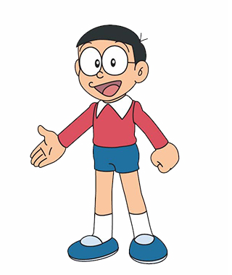
6 110 : 56 = ?
  109 (dư 6)

Slide 6


Slide 7

Bài 1:
B
Đặt tính rồi tính (theo mẫu)
Chia theo thứ tự từ trái sang phải
Mẫu:
27 chia 14 được 1, viết 1.
1 nhân 4 bằng 4, 7 trừ 4 bằng 3, viết 3.
1 nhân 1 bằng 1, 2 trừ 1 bằng 1, viết 1.
2 746 14
13
4
1
9
6
Hạ 4, được 134, 134 chia 14 được 9, viết 9.
08
6
9 nhân 4 bằng 36, 44 trừ 36 bằng 8, viết 8, nhớ 4.
9 nhân 1 bằng 9, thêm 4 bằng 13, 13 trừ 13 bằng 0, viết 0.
0
2
Hạ 6 được 86; 86 chia 14 được 6, viết 6.
6 nhân 4 bằng 24, 26 trừ 24 bằng 2, viết 2, nhớ 2.
6 nhân 1 bằng 6, thêm 2 bằng 8, 8 trừ 8 bằng 0, viết 0.

Slide 8
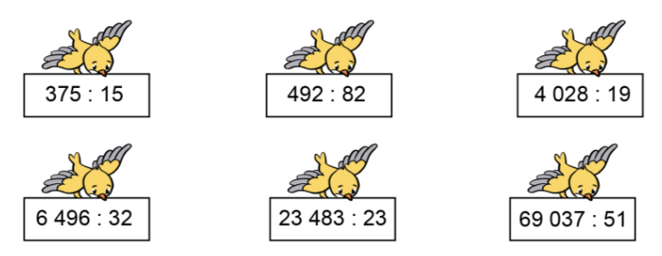
Bài 1:
B
Đặt tính rồi tính (theo mẫu)

Slide 9
B
492 82
4028 19
375 15
492
22
7
5
212
2
5
6
0
38
0
0
6 496 32
23 483 23
69 037 51
09
0 4
18 0
203
1021
1353
96
48
2 73
0
23
187
0
34
3

Slide 10
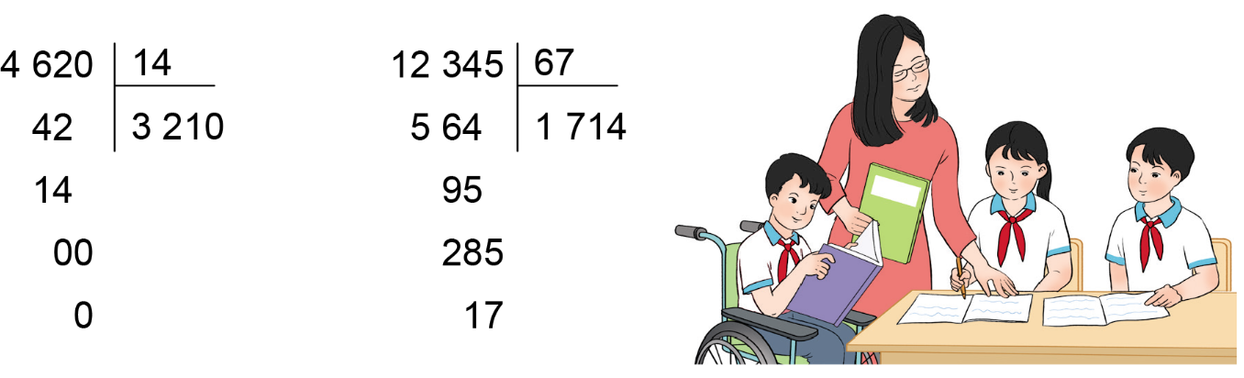
Bài 2:
Tìm lỗi sai trong các phép tính chia sau đây:
B
Sửa lại
12 345 67
4 620 14
5 64
42
184
330
285
00
17
0

Slide 11


Slide 12






Trò chơi: Ô cửa bí mật
Đ HAY S
b) 6262 62
0062 101
00
Đ
a) 3850
35
000
35
Đ
110
1
2
62
d) 626262
062
062
0
c) 6262 62
0062 11
00
10101
Đ
S
3
4

